Slide 1


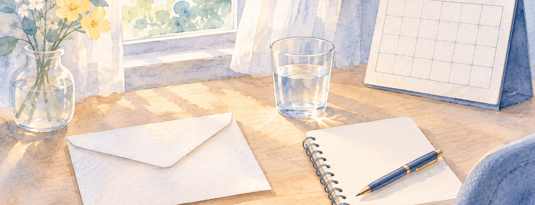
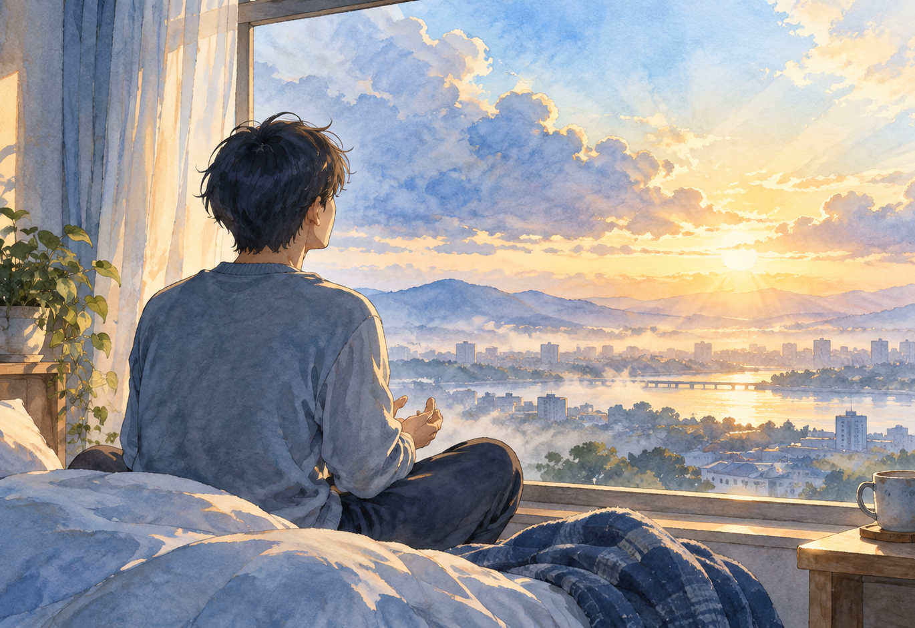
文ちゃんへ ｜ 2026年11月6日 受診のあとに
不安をおさえるお薬（郵送で届く）
「何もしたくない」は、文ちゃんのせいじゃない
1 今日わかったこと
2 この1週間の過ごし方
3 次にやること
強く出てきたのは10月ごろ。
先のことを考える時・資料を作る時に強くなる
人は頭より「感情」で動く。
動けないのは、何かの感情と結びついているから
食べる・飲む
ご飯はしっかり。お水は多めに
起きる
毎朝同じ時間に（昼夜逆転しない）
出す
泣いても叫んでもOK（カラオケも）
言葉にする
浮かんだ場面に「これは忘れていい」と声で
区切る
「考えなくていい。これでオッケー」
1
お薬が届いたら、名前を確認
次回のZoomで教えてね
2
年末調整の件を回答する
藤井さんからの文章に
次の受診
11/20（金）18:15
お薬の名前は、届いたら確認
3
会社へ週1回の報告
今日の分は、自分でできた！
4
親に「言ってほしかった言葉」
思いついたらメモしておく
しんどくても、今日も最後まで答えられたね。「聞かれたことに誠実に答えたい」文ちゃんの力です。
髙橋 由香
どうしてもつらい時は髙橋へ電話／夜は よりそいホットライン 0120-279-338（24時間）
次回：11/13（金）17:30

